Slide 1
CHÀO MỪNG THẦY CÔ ĐẾN VỚI TIẾT ĐẠO ĐỨC

Slide 3
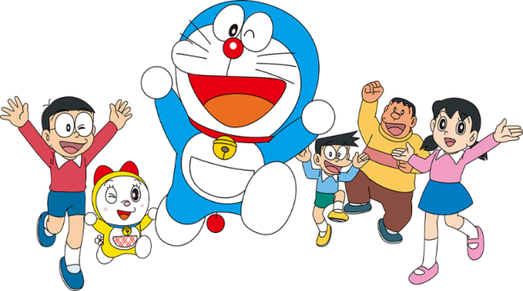
Khởi động

Slide 4
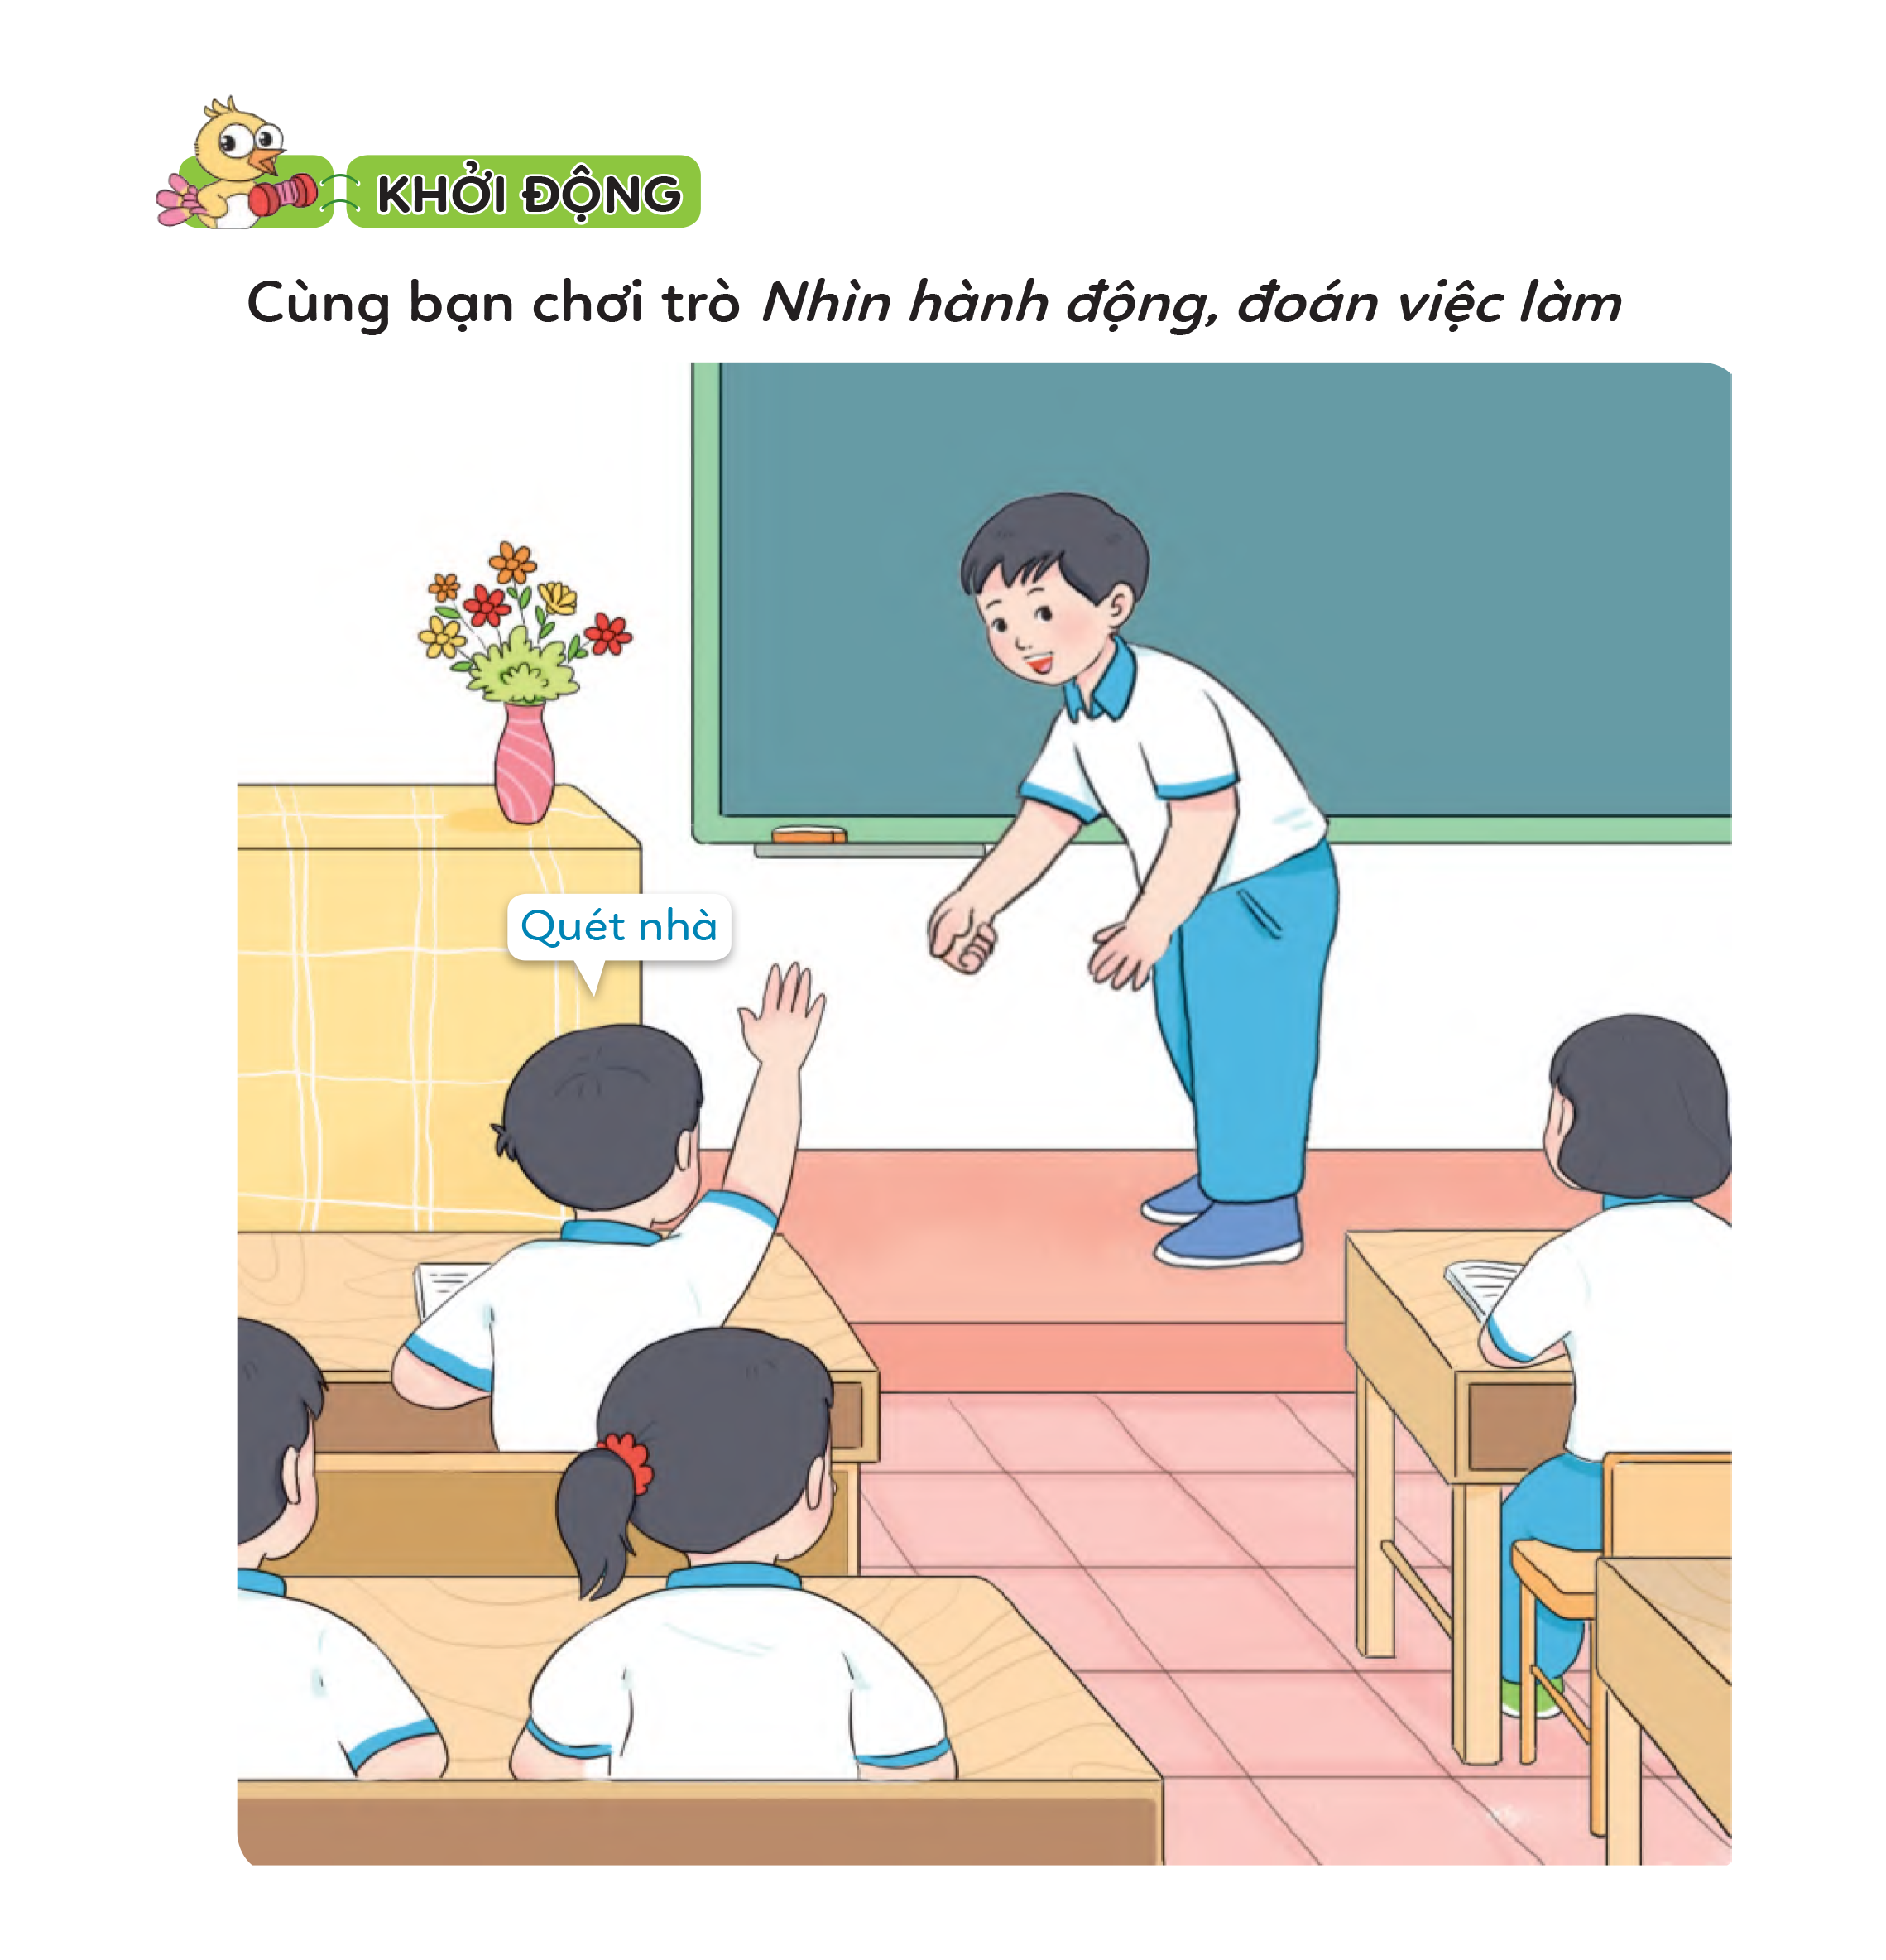

Slide 6
Chủ đề
TỰ GIÁC LÀM VIỆC CỦA MÌNH
Bài 6: EM TỰ GIÁC LÀM VIỆC CỦA MÌNH (Tiết 1)

Slide 8
- Các bạn trong tranh đang làm gì?
- Theo em, các bạn cảm thấy như thế nào sau khi tự giác làm việc của mình?

Slide 9
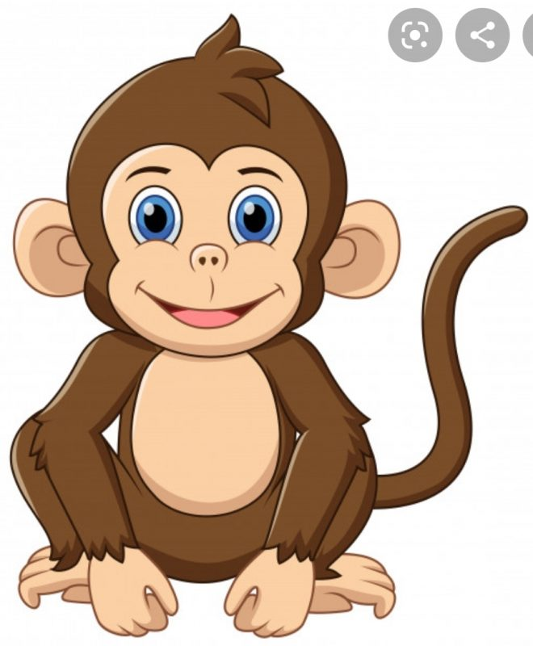
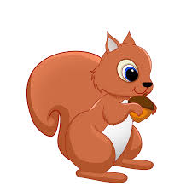

Slide 17
